Slide 1
XỬ LÝ ẢNH NHẬN DIỆN LỖI HƯ HỎNG CỦA CONTAINER
KHÓA LUẬN TỐT NGHIỆP
GVHD: ThS. Nguyễn Duy Xuân Bách PGS.TS Trịnh Lê Huy
ĐỖ DUY ANH 21520558
PHẠM LÊ MINH KHÔI 21521011
TP.HCM, 25 THÁNG 6 NĂM 2025

Slide 2
Nội dung báo cáo
1
Tổng quan đề tài luận văn
2
Giải pháp đề xuất
3
Kết quả giải pháp đề xuất
4
Kết luận và hướng phát triển

Slide 3
TỔNG QUAN ĐỀ TÀI NGHIÊN CỨU
01

Slide 4
1. Tổng quan đề tài nghiên cứu
Giới thiệu tổng quan về đề tài
Việc kiểm tra container hiện nay chủ yếu là thủ công, tốn thời gian, nhân lực và dễ bỏ sót lỗi.
Các hệ thống tự động hiện đại có chi phí đầu tư rất cao, không phù hợp với các doanh nghiệp vừa và nhỏ tại Việt Nam.
Tính cấp thiết:
Hư hỏng container đe dọa an toàn hàng hóa, gây thiệt hại kinh tế.

Slide 5
1. Tổng quan đề tài nghiên cứu
Mục tiêu đề tài
Xây dựng một hệ thống nhận diện lỗi hư hỏng container chi phí thấp.
Tự động hóa quy trình kiểm tra 3 lỗi phổ biến (móp(lõm), thủng lỗ, rỉ sét) bằng mô hình YOLOv8.
Tích hợp hệ thống trên Raspberry Pi 4 và có giao diện web để dễ dàng sử dụng.

Slide 6
GIẢI PHÁP ĐỀ XUẤT CỦA ĐỀ TÀI
02

Slide 7
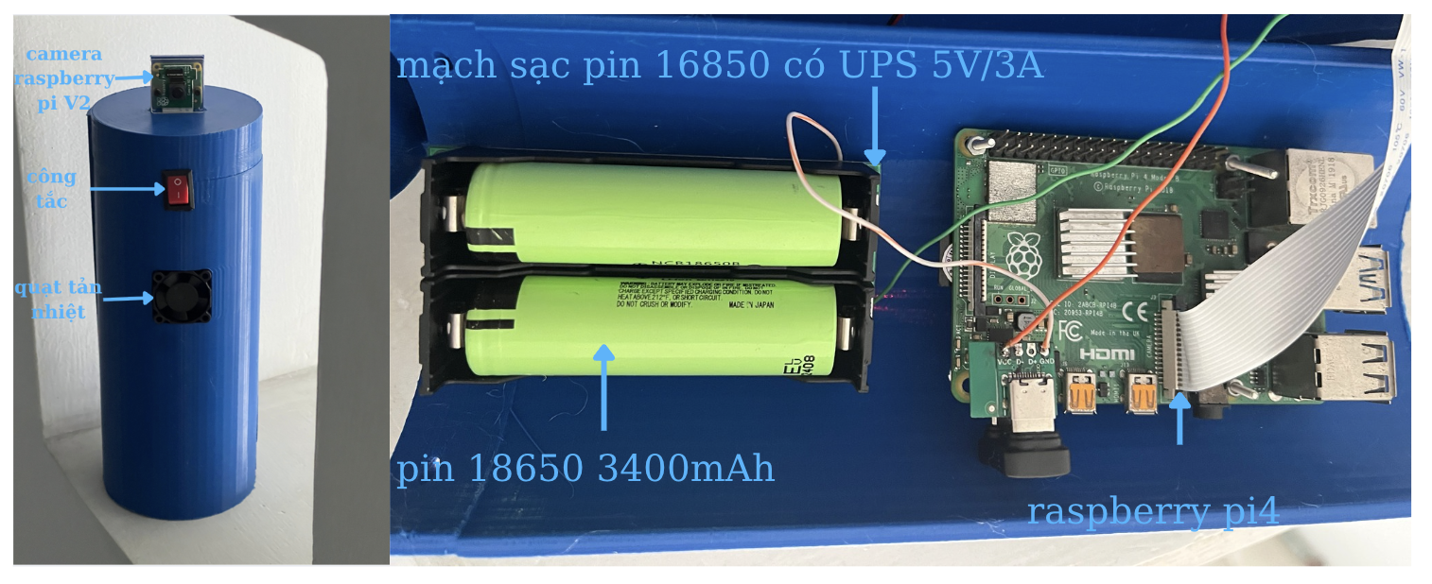
2. Giải pháp đề xuất của đề tài
Mô hình phần cứng

Slide 8
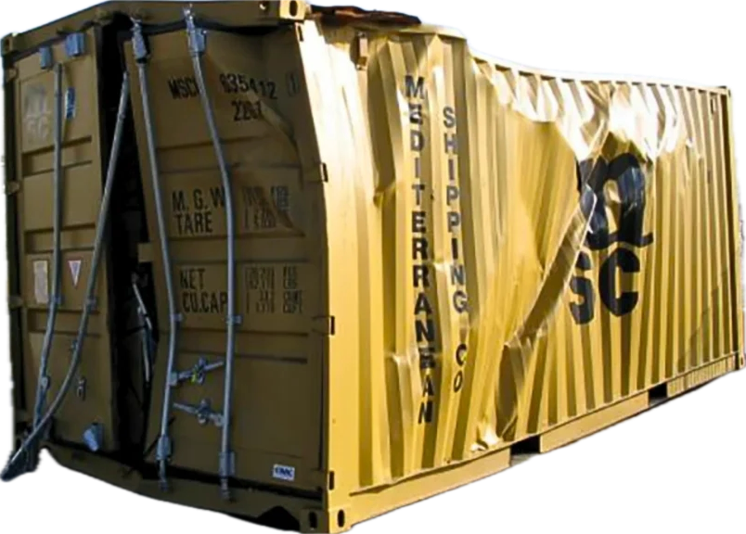
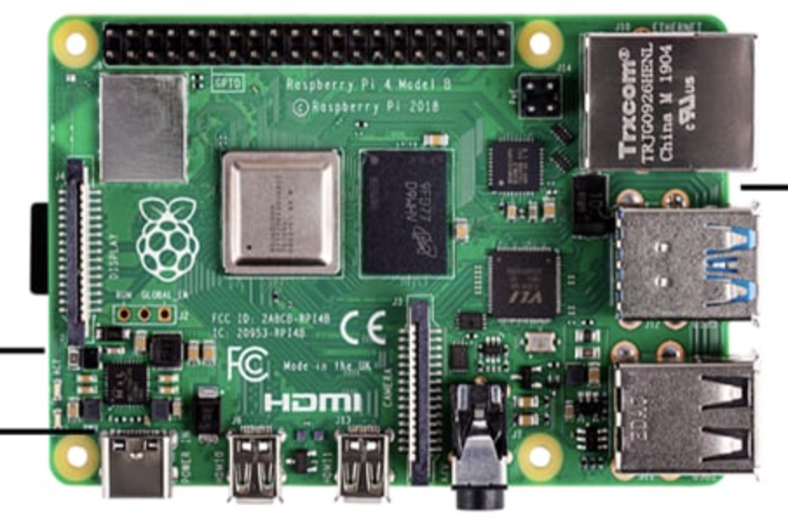
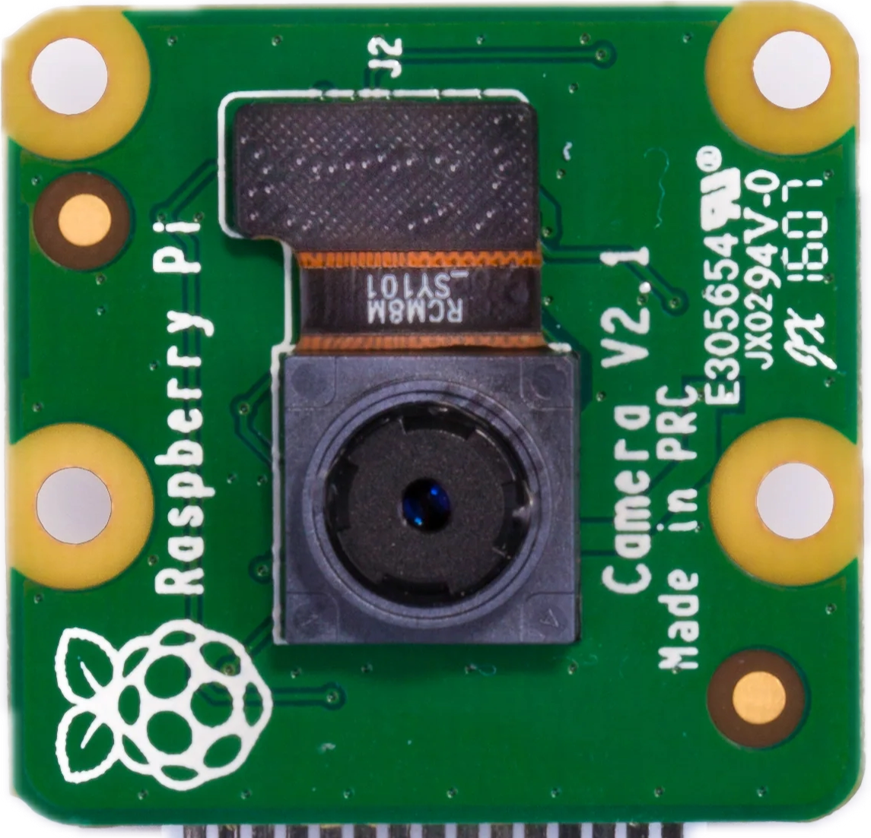
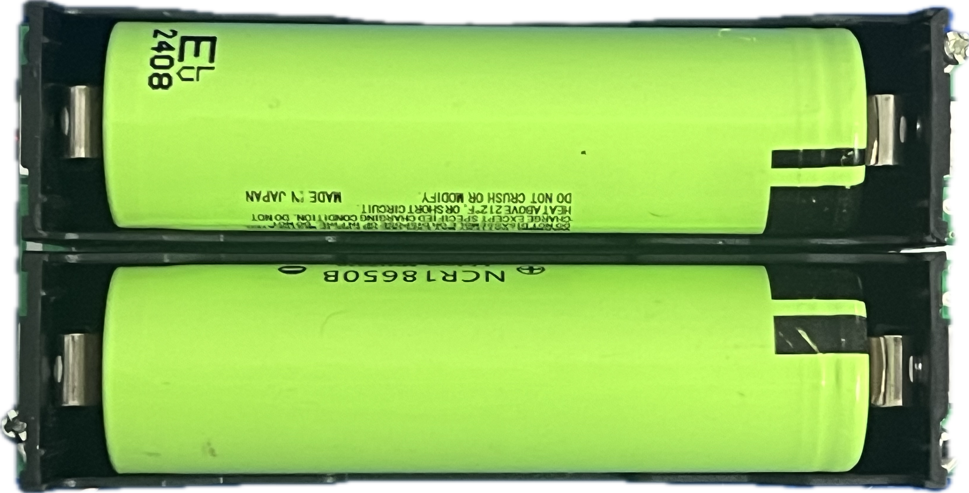




2. Giải pháp đề xuất của đề tài
Sơ đồ kết nối của hệ thống
Container hư hỏng
Raspberry Pi 4B
Camera Pi V2
Chụp ảnh container hư hỏng
Gửi ảnh về server xử lý
Hiển thị kết quả lên web
Nguồn 5V/3A
Máy server
Web quản lý container

Slide 9
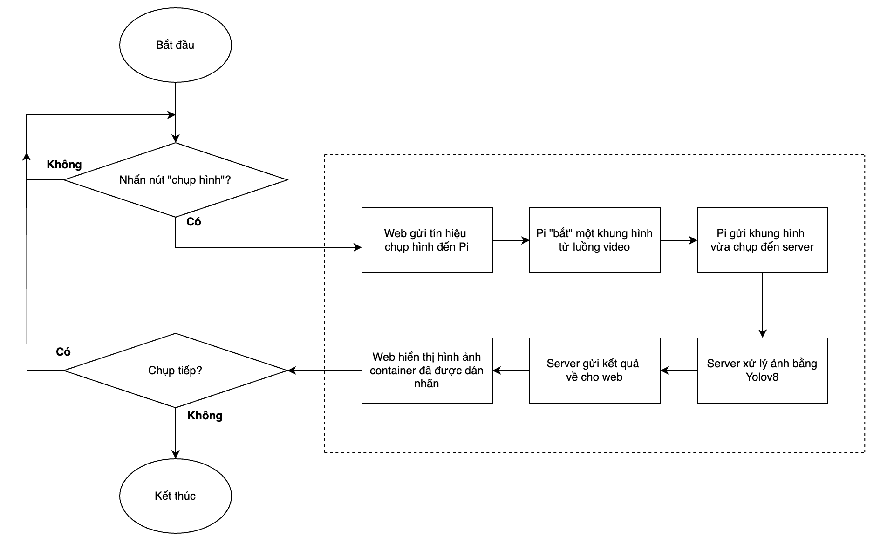
2. Giải pháp đề xuất của đề tài
Lưu đồ giải thuật mô hình dự đoán lỗi hư hỏng của container:
Notes:
Add END block

Slide 10
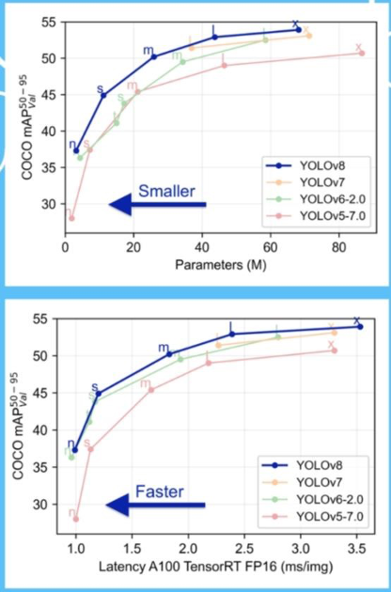
2. Giải pháp đề xuất của đề tài
Lựa chọn Mô hình: YOLOv8
Sử dụng họ thuật toán YOLO (You Only Look Once) - một kiến trúc phát hiện vật thể một giai đoạn (one-stage), được tối ưu cho tốc độ xử lý thời gian thực, phù hợp với mục tiêu của đề tài.
Lựa chọn YOLOv8 vì đây là mô hình state-of-the-art, mang lại sự cân bằng vượt trội giữa tốc độ và độ chính xác.
Như biểu đồ cho thấy, với cùng một tốc độ hoặc độ phức tạp, YOLOv8 (đường màu xanh đậm) luôn cho hiệu suất mAP cao hơn các phiên bản tiền nhiệm như v5, v6, v7.

Slide 11
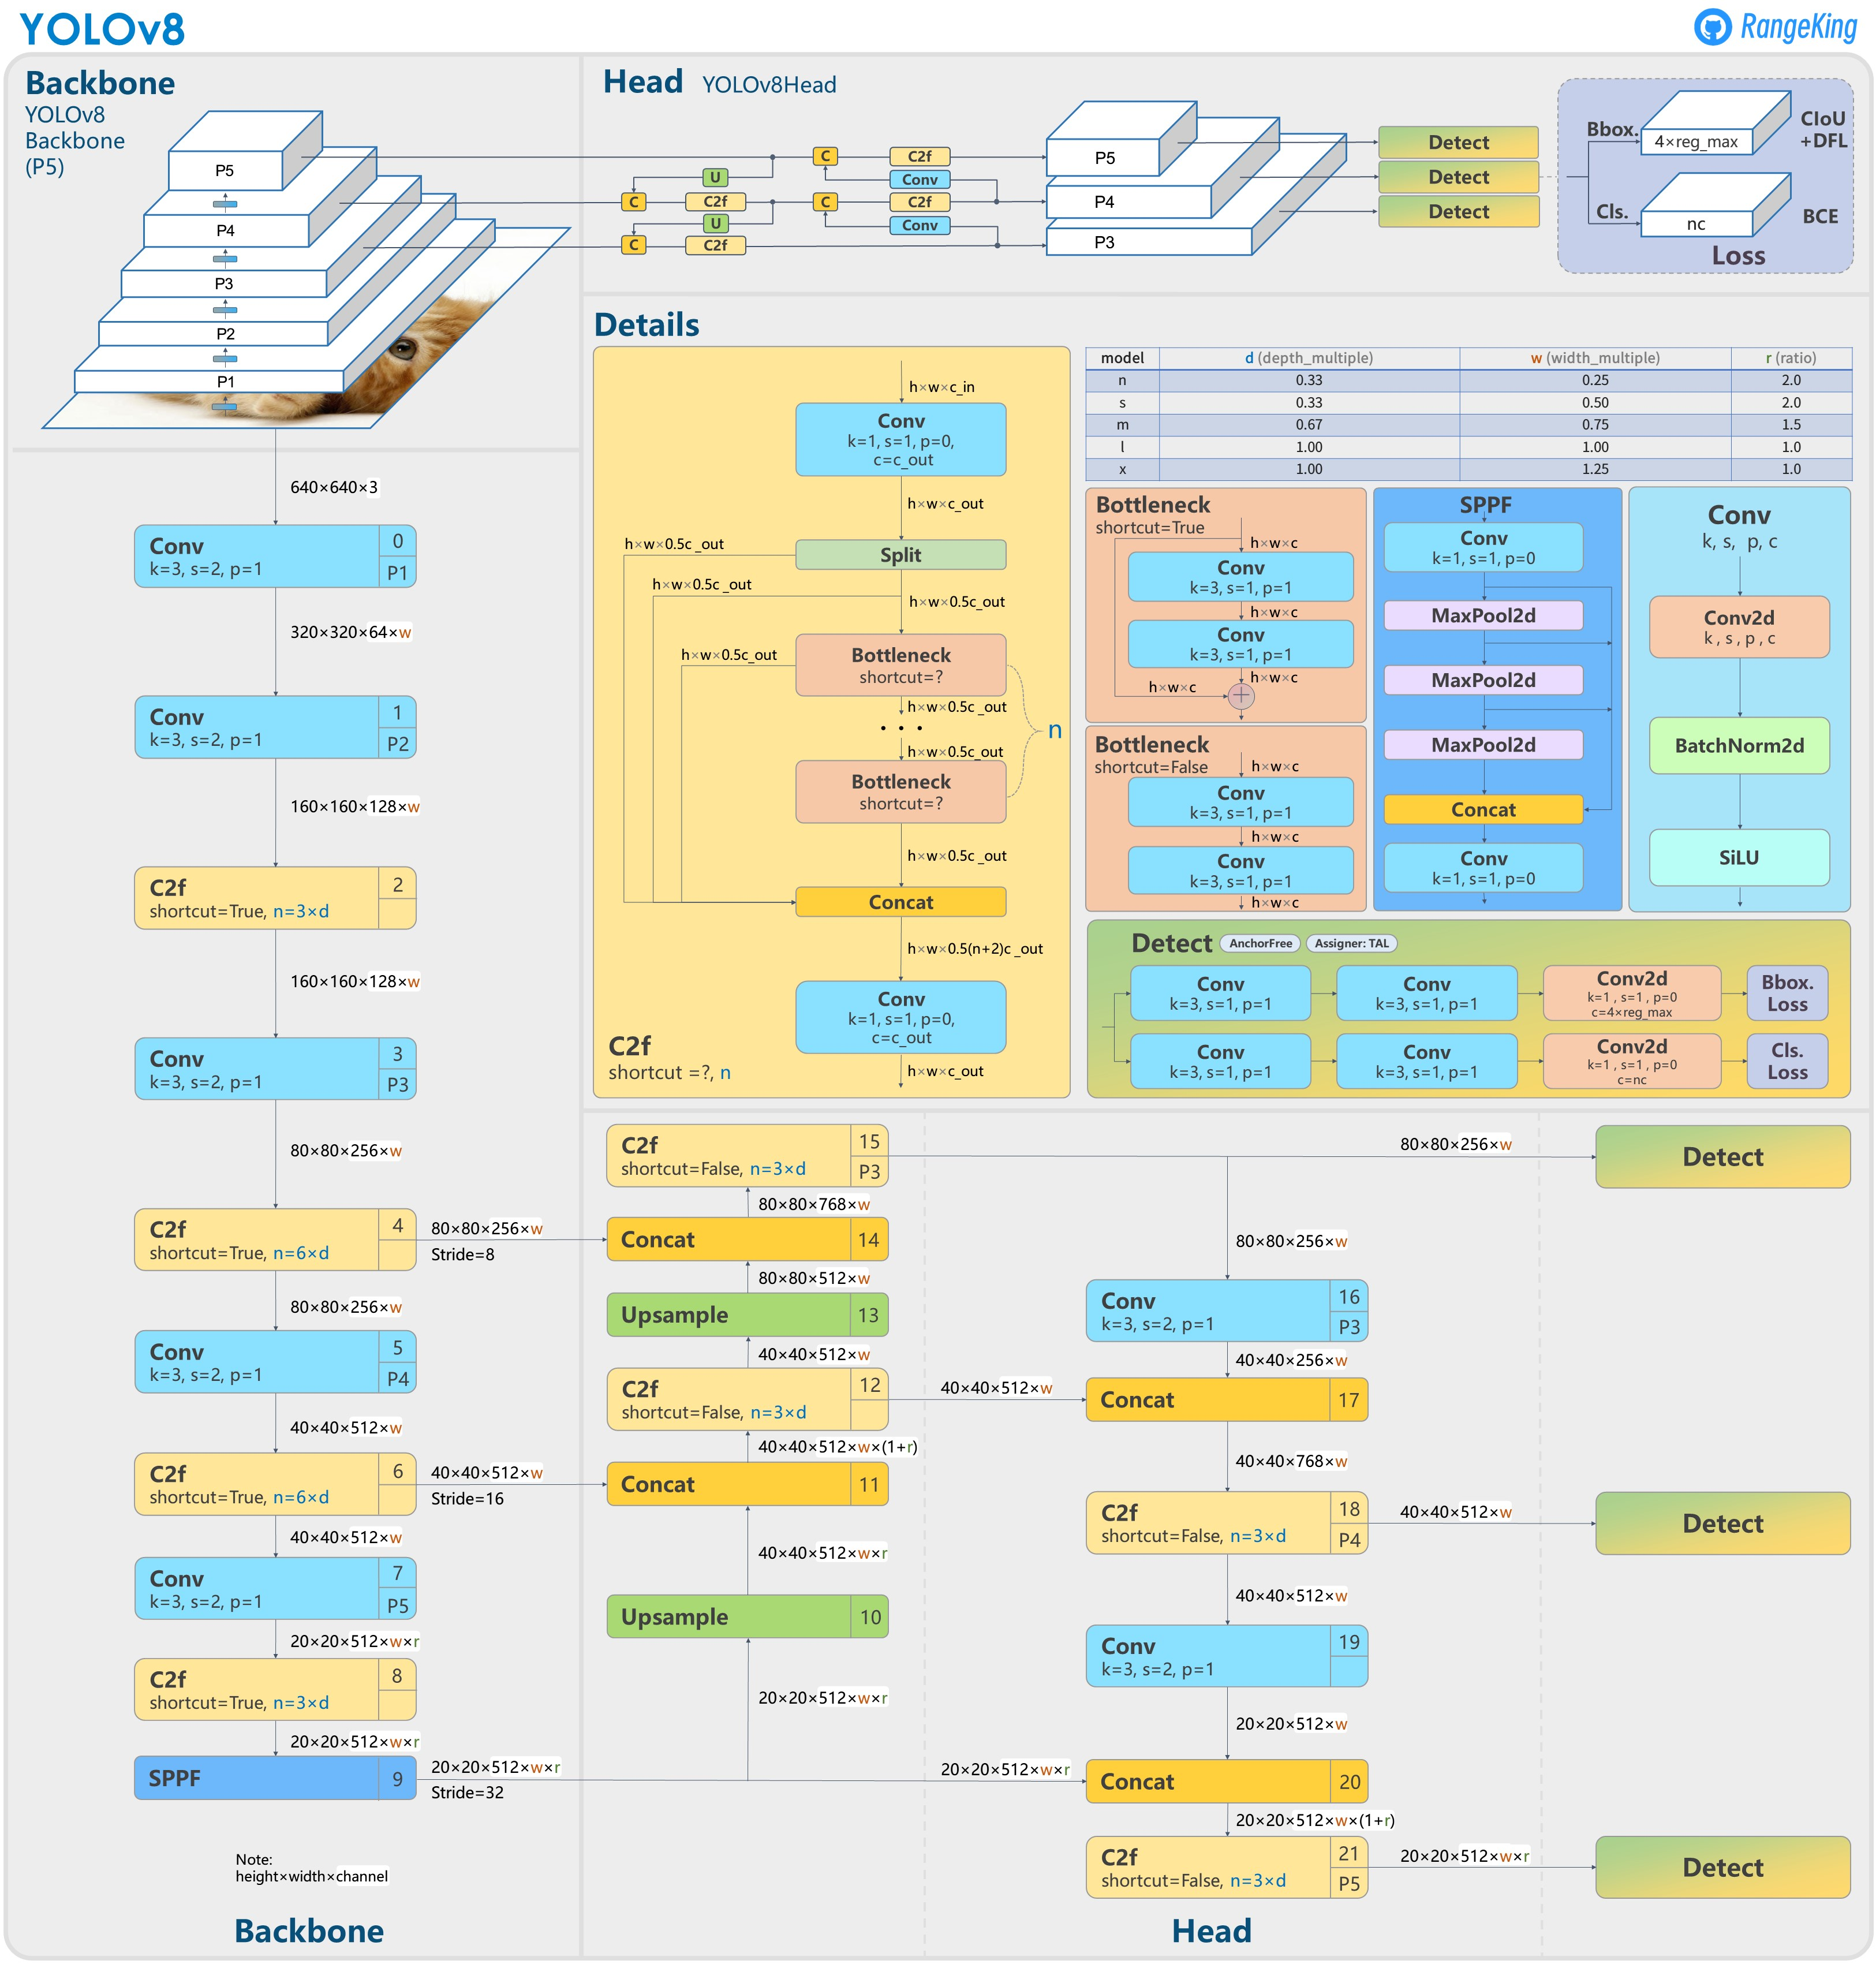
2. Giải pháp đề xuất của đề tài
Lựa chọn Mô hình: YOLOv8
Kiến trúc YOLOv8 gồm 3 phần chính:
1. Backbone: Trích xuất các đặc trưng từ ảnh đầu vào.
2. Neck: Kết hợp các đặc trưng từ nhiều tầng khác nhau để tăng cường thông tin, giúp phát hiện vật thể ở nhiều kích thước.
3. Head: Dự đoán vị trí (bounding box) và lớp (loại lỗi) của vật thể từ các đặc trưng đã được tổng hợp.

Slide 12
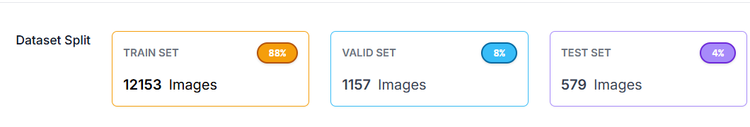

2. Giải pháp đề xuất của đề tài
Bộ dữ liệu được xây dựng dựa trên những dữ liệu có sẵn từ Roboflow, gồm 5787 ảnh
Tập huấn luyện (Train Set): 4051 hình ảnh (chiếm 70% tổng số dữ liệu).
Tập xác thực (Validation Set): 1157 hình ảnh (chiếm 20% tổng số dữ liệu).
Tập kiểm tra (Test Set): 579 hình ảnh (chiếm 10% tổng số dữ liệu).
Xây dựng Bộ dữ liệu
Nguồn: Roboflow, gồm 13,827 ảnh sau khi tăng cường, 3 lớp lỗi.
Phân chia: 88% Train - 8% Val - 4% Test.
Thách thức: Dữ liệu mất cân bằng (lớp hole ít mẫu nhất).

Slide 13
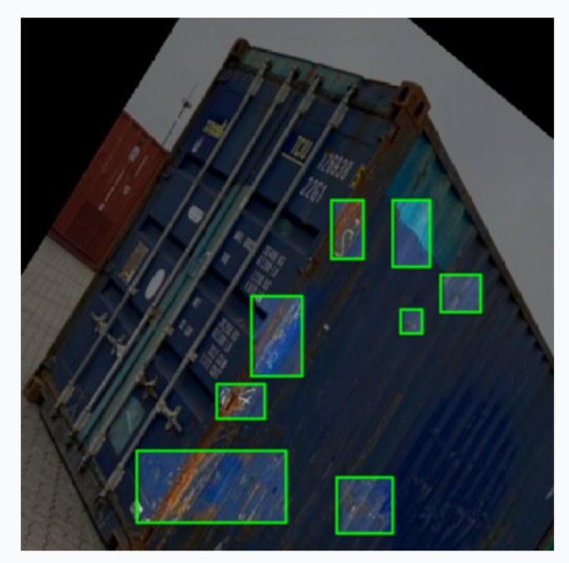
2. Giải pháp đề xuất của đề tài
Tiền xử lý & Tăng cường Dữ liệu (Cơ bản)
Tiền xử lý (Preprocessing):
Auto-Orient: Tự động xoay ảnh về đúng hướng chuẩn dựa trên dữ liệu EXIF.
Resize (Thay đổi kích thước): Đưa tất cả ảnh về kích thước cố định 1024x1024 pixel để phù hợp với đầu vào của mô hình. Sử dụng phương pháp 'Fit' để giữ nguyên tỷ lệ, tránh làm biến dạng lỗi.
Tăng cường Hình học & Màu sắc (Geometric & Color Augmentations):
Mục đích: Giúp mô hình học cách nhận diện lỗi trong nhiều điều kiện khác nhau (ánh sáng, góc chụp).
Các phương pháp áp dụng: Lật (Flip), Xoay (Rotation), Cắt xén (Shear), và điều chỉnh Sắc thái, Độ bão hòa, Độ sáng (HSV).

Slide 14
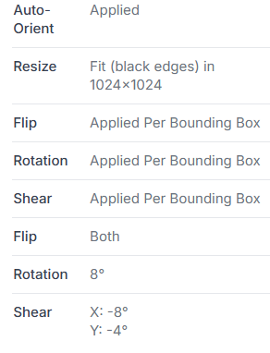
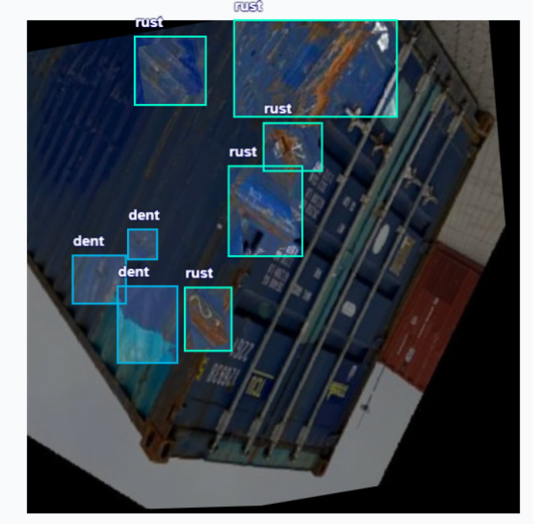
2. Giải pháp đề xuất của đề tài

Slide 15
2. Giải pháp đề xuất của đề tài
Môi trường Huấn luyện
Nền tảng (Platform):
Google Colab (với gói Pro+)
Phần cứng (Hardware):
GPU NVIDIA A100
Framework:
Ultralytics YOLOv8
Siêu tham số Chính
Mô hình (Model): YOLOv8m (Cân bằng giữa tốc độ và độ chính xác)
Số epochs: 100 (Đảm bảo mô hình hội tụ đủ)
Kích thước ảnh (Image Size): 1024x1024 (Tăng khả năng phát hiện các lỗi có kích thước nhỏ)
Kích thước lô (Batch Size): 16 (Cân bằng giữa tốc độ huấn luyện và khả năng tổng quát hóa)
Thuật toán Tối ưu (Optimizer): SGD (Stochastic Gradient Descent) với momentum=0.937
Tốc độ học (Learning Rate): lr0 = 0.002 (với lịch trình Cosine - cos_lr=True để điều chỉnh tự động)
Tăng cường Dữ liệu Nâng cao:
Mosaic (mosaic=1.0)
Mixup (mixup=0.2)

Slide 16
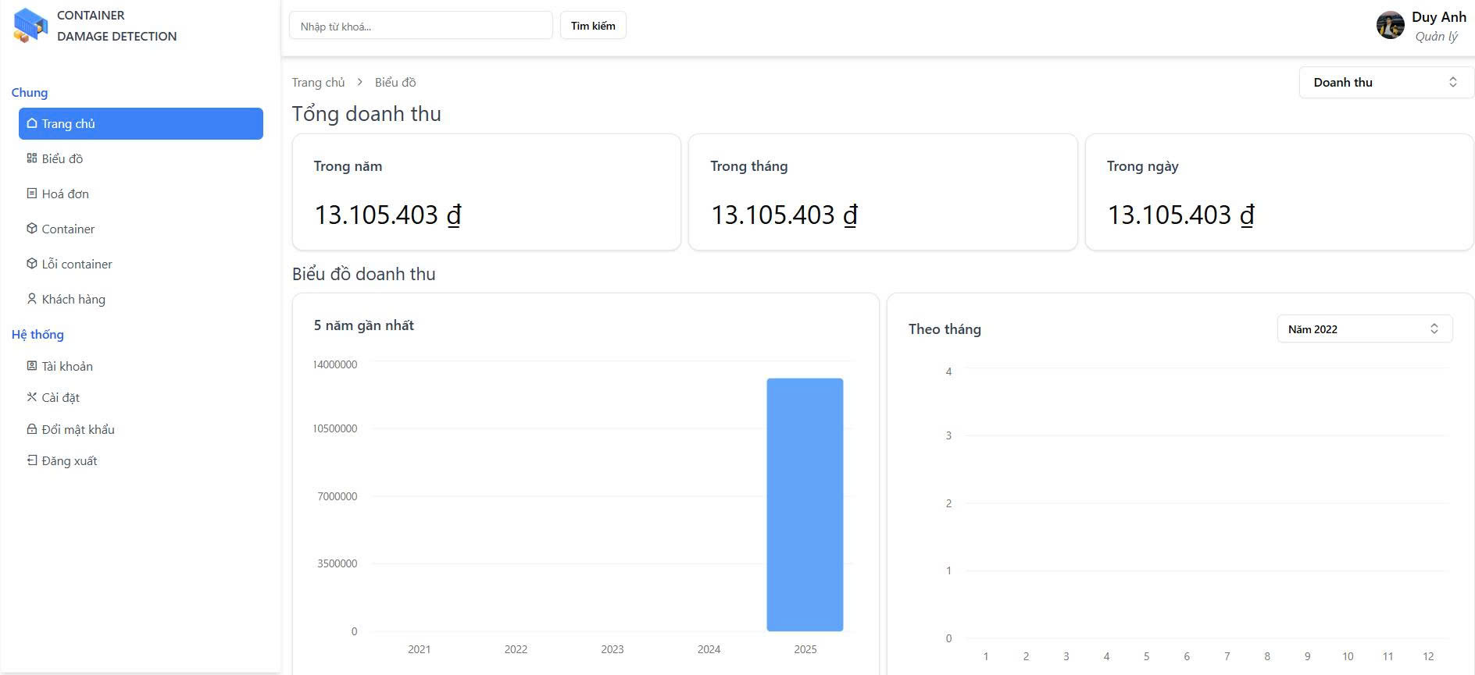
2. Giải pháp đề xuất của đề tài
Giao diện trang web triển khai

Slide 17

2. Giải pháp đề xuất của đề tài
Giao diện thêm mới container

Slide 18
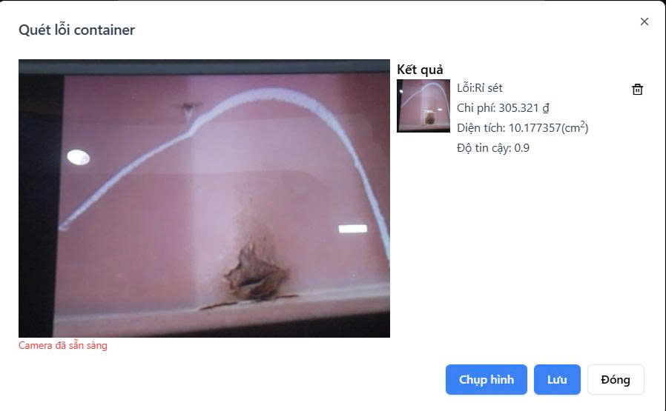
2. Giải pháp đề xuất của đề tài
Giao diện chụp ảnh và sau khi chụp ảnh thành công

Slide 19
KẾT QUẢ CỦA GIẢI PHÁP ĐỀ XUẤT
03

Slide 20
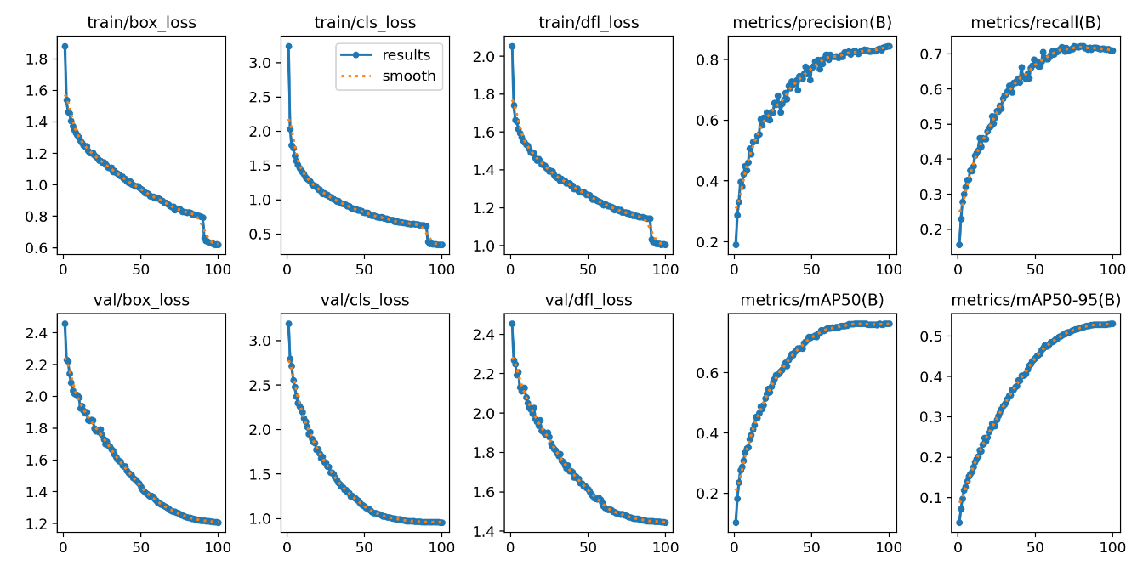
3. Kết quả của giải pháp đề xuất
Kết quả quá trình huấn luyện (Đường cong mất mát)
Các đường cong mất mát cho cả tập huấn luyện (train) và tập xác thực (val) đều có xu hướng giảm dần ổn định qua 100 epochs.
box_loss (lỗi vị trí) và cls_loss (lỗi phân loại) giảm mạnh ở giai đoạn đầu và hội tụ ở mức thấp, cho thấy mô hình học nhanh và hiệu quả.
Đường val_loss chạy song song và không tăng vọt lên, chứng tỏ mô hình không có dấu hiệu bị quá khớp (overfitting) nghiêm trọng.

Slide 21
3. Kết quả của giải pháp đề xuất
Kết quả quá trình huấn luyện (Các chỉ số Hiệu suất)
Các chỉ số hiệu suất như Precision, Recall, và mAP đều tăng mạnh ở giai đoạn đầu và dần hội tụ (đi ngang) ở cuối quá trình.
Điều này khẳng định hiệu suất của mô hình đã được cải thiện liên tục và đạt đến trạng thái tối ưu sau 100 epochs.

Slide 22
3. Kết quả của giải pháp đề xuất
Đánh giá Định lượng (Hiệu suất tổng thể)
Hiệu suất tổng thể:
mAP@0.5 (ngưỡng IoU=0.5): 0.759
mAP@0.5:0.95 : 0.530
Hiệu suất theo lớp (mAP@0.5 ):
Lớp rust tốt nhất: 0.787
Lớp dent thách thức nhất: 0.737
Class | Images | Instances | Box(P) | R | mAP50 | mAP50-95
all | 1157 | 3060 | 0.842 | 0.711 | 0.759 | 0.530
dent | 564 | 959 | 0.814 | 0.709 | 0.737 | 0.519
hole | 165 | 241 | 0.855 | 0.707 | 0.753 | 0.526
rust | 486 | 1860 | 0.858 | 0.715 | 0.787 | 0.546

Slide 23
3. Kết quả của giải pháp đề xuất
Phân tích Bảng Đánh giá:
Precision (P) = 0.842: Khi mô hình dự đoán có lỗi, dự đoán đó có độ chính xác cao, ít báo động giả.
Recall (R) = 0.711: Mô hình tìm thấy được khoảng 71% các lỗi thực tế, cho thấy vẫn còn một tỷ lệ lỗi bị bỏ sót.
Ý nghĩa chênh lệch mAP: Sự chênh lệch giữa mAP50 (0.759) và mAP50-95 (0.530) cho thấy: mô hình giỏi trong việc phát hiện sự tồn tại của lỗi, nhưng cần cải thiện về độ chính xác khoanh vùng (bounding box).

Slide 24
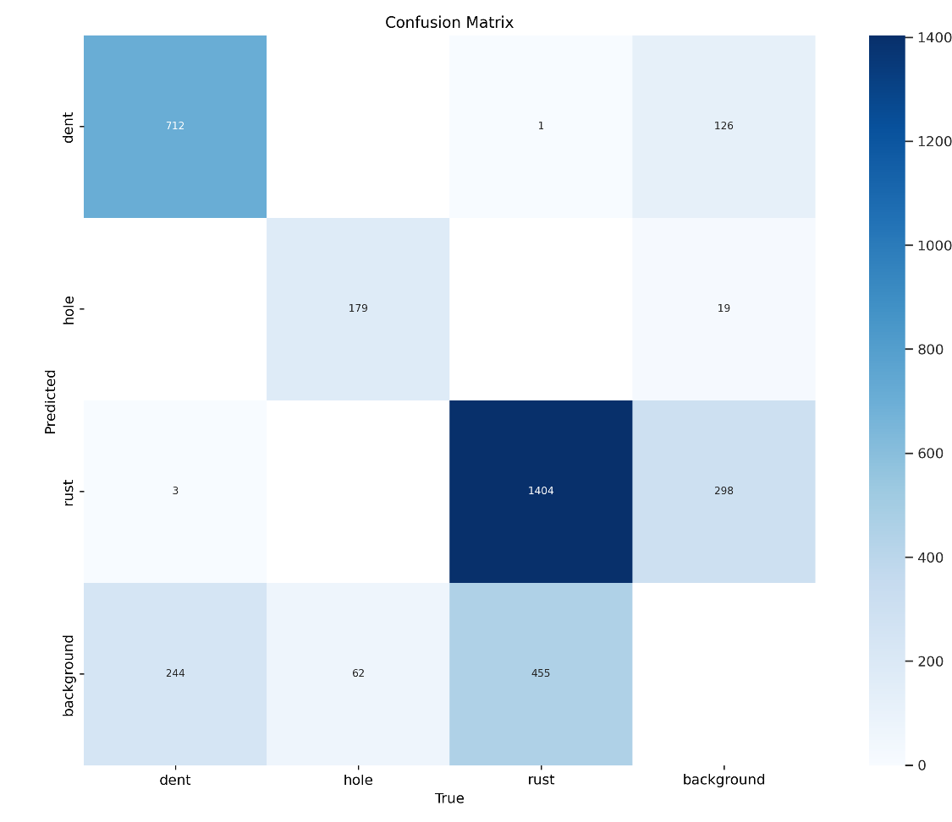
3. Kết quả của giải pháp đề xuất
Phân tích Ma trận Nhầm lẫn

Slide 25
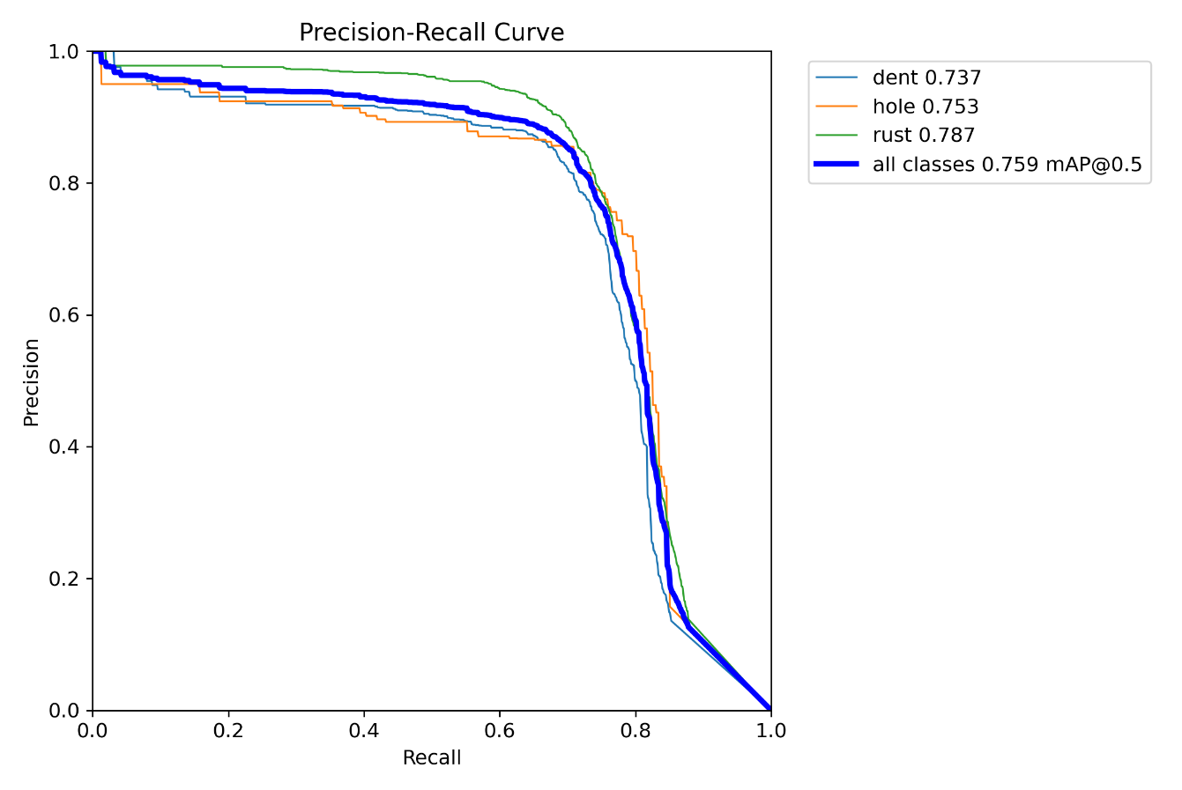
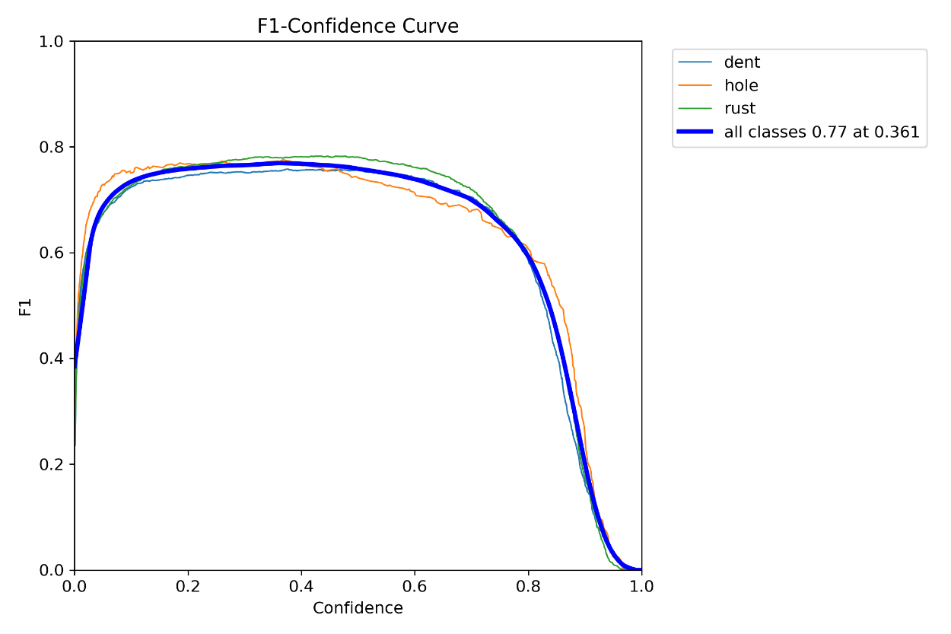
3. Kết quả của giải pháp đề xuất
PR Curve: "Đường cong PR cho thấy lớp rust (màu xanh lá) có hiệu suất tốt nhất với AP là 0.787, trong khi lớp dent (màu xanh dương) là thách thức nhất.“
F1-Confidence Curve: "Biểu đồ F1 cho thấy điểm cân bằng tốt nhất giữa Precision và Recall là F1=0.77, đạt được tại ngưỡng tin cậy conf=0.361. Đây là cơ sở để nhóm lựa chọn siêu tham số."

Slide 26
3. Kết quả của giải pháp đề xuất
Class | Images (Valid) | Images (Test) | Box(P) (Valid) | Box(P) (Test) | R (Valid) | R (Test) | mAP50 (Valid) | mAP50 (Test) | mAP50-95 (Valid) | mAP50-95 (Test)
all | 1,157 | 868 | 0.842 | 0.916 | 0.711 | 0.868 | 0.759 | 0.927 | 0.530 | 0.759
dent | 564 | 436 | 0.814 | 0.924 | 0.709 | 0.897 | 0.737 | 0.934 | 0.519 | 0.779
hole | 165 | 109 | 0.855 | 0.898 | 0.707 | 0.855 | 0.753 | 0.938 | 0.526 | 0.788
rust | 486 | 362 | 0.858 | 0.925 | 0.715 | 0.852 | 0.787 | 0.908 | 0.546 | 0.709

Slide 27
KẾT LUẬN VÀ HƯỚNG PHÁT TRIỂN CỦA ĐỀ TÀI
04

Slide 28
4. Kết luận và hướng phát triển của đề tài
Các kết quả đạt được
Xây dựng và triển khai thành công một hệ thống nhận diện lỗi container chi phí thấp, tích hợp đầy đủ từ phần cứng (Raspberry Pi 4) đến phần mềm (giao diện web).
Huấn luyện và đánh giá mô hình YOLOv8m, đạt hiệu suất tốt trên bộ dữ liệu thực tế với chỉ số mAP@0.5 là 0.759.Xây dựng và tiền xử lý một bộ dữ liệu với 13,827 hình ảnh, áp dụng các kỹ thuật tăng cường dữ liệu tiên tiến như Mosaic và Mixup.
Chứng minh tính khả thi của giải pháp cho các doanh nghiệp vừa và nhỏ, giải quyết bài toán chi phí mà các hệ thống hiện tại chưa đáp ứng được.

Slide 29
4. Kết luận và hướng phát triển của đề tài
Hạn chế của đề tài
Vấn đề dữ liệu: Khó khăn lớn nhất đến từ dữ liệu: bộ dữ liệu còn bị mất cân bằng lớp (lớp 'hole' có ít mẫu).
Hiệu suất phần cứng chưa thực sự tốt, cần phải được tối ưu.
Điều kiện môi trường: Mô hình vẫn gặp khó khăn với các lỗi có kích thước nhỏ, mờ, hoặc trong điều kiện ánh sáng phức tạp.

Slide 30
4. Kết luận và hướng phát triển của đề tài
Hướng phát triển
Cải thiện Dữ liệu & Mô hình:Tiếp tục thu thập và đa dạng hóa tập dữ liệu, đặc biệt cho các lớp lỗi thiểu số.Thử nghiệm các kiến trúc mô hình mới hơn như YOLOv12.
Tối ưu hóa cho Thiết bị nhúng (Edge):Áp dụng các kỹ thuật tối ưu hóa sâu như lượng tử hóa (quantization) và cắt tỉa để tăng tốc độ xử lý.Đánh giá triển khai trên phần cứng chuyên dụng như NVIDIA Jetson.
Nâng cấp Phần mềm & Tích hợp:Phát triển dashboard phân tích thông minh và tích hợp sâu hơn với các hệ thống quản lý của doanh nghiệp.

Slide 31
Tài liệu tham khảo
[1] Redmon, J., et al. (2016). You Only Look Once: Unified, Real-Time Object Detection. Bài báo gốc khai sinh ra thuật toán YOLO.
[2] Ultralytics. (2025). YOLOv8 Documentation. Tài liệu chính thức của framework YOLOv8 đã được sử dụng.
[3] T. Nguyen Thi Phuong & G. S. Cho. (2025). Automating container damage detection with the YOLO-NAS deep learning model. Một nghiên cứu liên quan trực tiếp đến đề tài, sử dụng mô hình YOLO-NAS.
[4] M. Deepak, et al. (2024). A metaphor analysis on vehicle license plate detection using YOLO-NAS and YOLOv8. Nghiên cứu so sánh trực tiếp giữa YOLOv8 và YOLO-NAS, là cơ sở để bạn lựa chọn mô hình.

Slide 32
HỎI VÀ ĐÁP
05

Slide 33
Phụ lục
Phụ lục A (Các siêu tham số)
task=detect: Tham số này xác định nhiệm vụ chính của mô hình là phát hiện đối tượng (object detection) . Điều này đảm bảo mô hình sẽ học cách xác định vị trí và phân loại đối tượng trong hình ảnh.
mode=train: Tham số này chỉ định chế độ hoạt động của chương trình là huấn luyện (training) mô hình, cho phép mô hình học từ dữ liệu.
model=yolov8m.pt: Tham số này chỉ định kiến trúc mô hình được sử dụng là YOLOv8 phiên bản cỡ trung bình (m - medium), được khởi tạo từ trọng số đã được huấn luyện trước (pre-trained weights) trên tập dữ liệu COCO. Việc này tận dụng lợi ích của học chuyển giao.
data={dataset.location}/data.yaml: Tham số này chỉ định đường dẫn đến tệp cấu hình dữ liệu (data.yaml), chứa tất cả thông tin cần thiết về tập dữ liệu, bao gồm đường dẫn đến các thư mục chứa hình ảnh và nhãn, cũng như danh sách tên và số lượng các lớp đối tượng (dent, hole, rust).
epochs=100: Xác định số lượng epoch (kỷ nguyên) mà mô hình sẽ được huấn luyện. Một epoch hoàn thành khi toàn bộ tập huấn luyện đã được đi qua một lần. Lựa chọn 100 epoch đảm bảo mô hình có đủ thời gian để hội tụ.
imgsz=1024: Thiết lập kích thước đầu vào của hình ảnh cho mạng nơ-ron là 1024x1024 pixel [9]. Kích thước đầu vào lớn hơn thường giúp mô hình nhìn thấy nhiều chi tiết hơn, đặc biệt quan trọng cho việc phát hiện các đối tượng nhỏ như các vết lỗi li ti trên bề mặt container.
batch=16: Xác định kích thước lô (batch size) là 16. Mỗi lần cập nhật trọng số của mô hình sẽ dựa trên gradient được tính toán từ 16 hình ảnh cùng một lúc. Kích thước lô vừa phải giúp cân bằng giữa tốc độ huấn luyện và khả năng tổng quát hóa.
lr0=0.002: Thiết lập tốc độ học ban đầu (initial learning rate) là 0.002. Một tốc độ học được chọn cẩn thận để đảm bảo mô hình hội tụ hiệu quả mà không bị phân kỳ.
optimizer=SGD: Chỉ định thuật toán tối ưu hóa được sử dụng là Stochastic Gradient Descent (SGD) . SGD là một thuật toán phổ biến và hiệu quả cho các mạng nơ-ron lớn.
weight_decay=0.0005: Thiết lập giá trị cho giảm trọng số (L2 regularization) là 0.0005 . Tham số này giúp kiểm soát độ phức tạp của mô hình và ngăn ngừa quá khớp bằng cách hạn chế độ lớn của các trọng số.
momentum=0.937: Thiết lập giá trị momentum cho thuật toán SGD là 0.937. Momentum giúp tăng tốc độ hội tụ bằng cách tích lũy gradient từ các bước trước, giúp vượt qua các điểm cực tiểu cục bộ và đi đến điểm tối ưu toàn cục nhanh hơn.
iou=0.6: Xác định ngưỡng Intersection over Union (IoU) tối thiểu để một dự đoán hộp giới hạn được coi là đúng dương (True Positive). Ngưỡng IoU cao hơn (ví dụ 0.6 thay vì 0.5) yêu cầu sự chính xác vị trí cao hơn để được tính là phát hiện đúng.

Slide 34
Phụ lục
warmup_epochs=3: Chỉ định số lượng epoch cho giai đoạn warm-up của tốc độ học là 3 [9]. Trong giai đoạn này, tốc độ học sẽ tăng dần từ một giá trị rất nhỏ lên lr0, giúp ổn định quá trình huấn luyện ban đầu.
warmup_momentum=0.8: Thiết lập giá trị momentum ban đầu trong giai đoạn warm-up là 0.8 [9].
warmup_bias_lr=0.1: Thiết lập tốc độ học ban đầu dành riêng cho các bias trong giai đoạn warm-up là 0.1 [9].
patience=10: Thiết lập giá trị kiên nhẫn (patience) cho cơ chế dừng sớm (Early Stopping) là 10 [9]. Cơ chế này sẽ tự động dừng quá trình huấn luyện nếu hiệu suất trên tập xác thực không cải thiện trong 10 epoch liên tiếp, nhằm ngăn ngừa quá khớp.
cos_lr=True: Kích hoạt lịch trình tốc độ học cosine annealing (Cosine Annealing Learning Rate Scheduler). Lịch trình này giúp tốc độ học giảm dần theo hàm cosine, cho phép các bước lớn hơn ở đầu quá trình để khám phá không gian tham số, sau đó giảm dần để tinh chỉnh các trọng số một cách cẩn thận hơn khi mô hình tiếp cận điểm tối ưu. Điều này góp phần vào sự giảm mất mát mịn màng và ổn định.
hsv_h=0.015, hsv_s=0.7, hsv_v=0.4: Đây là các tham số điều khiển mức độ biến đổi trong các kỹ thuật tăng cường dữ liệu liên quan đến không gian màu HSV (Hue, Saturation, Value) [9]. Các biến đổi này giúp mô hình ít nhạy cảm hơn với sự thay đổi về điều kiện ánh sáng và màu sắc thực tế.
translate=0.1, scale=0.5, fliplr=0.5: Đây là các tham số cho kỹ thuật tăng cường dữ liệu liên quan đến các biến đổi hình học cơ bản: dịch chuyển (ngẫu nhiên 10% ảnh), thay đổi tỷ lệ (ngẫu nhiên 50%), và lật ngang (xác suất 0.5) [9]. Các biến đổi này giúp mô hình học cách nhận diện đối tượng bất kể vị trí, kích thước hay hướng của chúng.
mosaic=1.0: Bật tính năng tăng cường dữ liệu Mosaic Augmentation với xác suất 1.0 (luôn áp dụng) [9]. Kỹ thuật này kết hợp bốn hình ảnh huấn luyện riêng biệt thành một hình ảnh duy nhất, giúp tăng cường phát hiện đối tượng nhỏ và đa dạng hóa ngữ cảnh.
mixup=0.2: Bật tính năng tăng cường dữ liệu Mixup Augmentation với xác suất 0.2 [9]. Kỹ thuật này tạo ra các hình ảnh mới bằng cách kết hợp tuyến tính hai hình ảnh cùng nhãn, giúp làm mịn đường biên quyết định và cải thiện khả năng tổng quát hóa.
Phụ lục A(Các siêu tham số)

Slide 35
Phụ lục
Phụ lục B: Phân tích ảnh hưởng của Ngưỡng
Confidence (conf) | Precision (Box(P)) | Recall (R) | mAP50 | mAP50-95
0.25 | 0.852 | 0.723 | 0.795 | 0.621
0.3 | 0.852 | 0.723 | 0.793 | 0.621
0.5 | 0.875 | 0.694 | 0.782 | 0.592
0.7 | 0.906 | 0.619 | 0.754 | 0.611
0.9 | 0.941 | 0.187 | 0.561 | 0.500

Slide 36
Phụ lục
cls_loss (Classification loss)
Định nghĩa: Là hàm mất mát đo lường sai số giữa nhãn thực tế và nhãn dự đoán của các đối tượng trong ảnh.
Ý nghĩa: Đánh giá khả năng phân loại đúng class của mô hình.
Ví dụ hàm: Binary Cross-Entropy hoặc Focal Loss.
box_loss (Bounding box loss)
Định nghĩa: Là hàm mất mát đo sự khác biệt giữa vị trí và kích thước của bounding box dự đoán và ground truth.
Ý nghĩa: Đánh giá khả năng xác định chính xác vị trí đối tượng của mô hình.
Ví dụ hàm: IoU Loss, GIoU, DIoU, CIoU.
dfl_loss (Distribution Focal Loss)
Định nghĩa: Là hàm mất mát dùng để tối ưu hóa phân bố tọa độ bounding box bằng cách dự đoán xác suất của từng vị trí.
Ý nghĩa: Giúp mô hình dự đoán tọa độ mượt hơn và chính xác hơn.
Xuất hiện: Trong các kiến trúc hiện đại như YOLOv8.

Slide 37
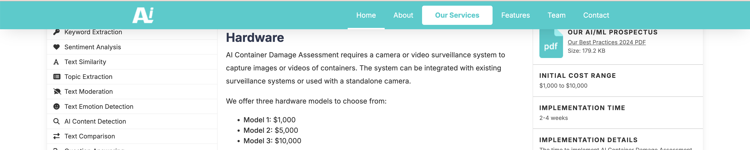
Phụ lục

